Slide 1

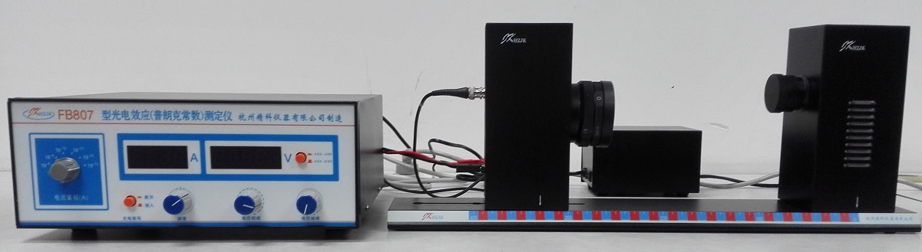
普 朗 克 常 数 的 测 定
¿
电磁学系列 14
浙江大学物理实验中心

Slide 2
当光照射在物体上时，光的能量只有部分以热的形式被物体吸收，而另一部分则转换为物体中某些电子的能量，使这些电子逸出物体表面，这种现象称为光电效应。
在光电效应这一现象中，光显示出它的粒子性，所以深入观察光电效应现象，对认识光的本性具有极其重要的意义。

Slide 3

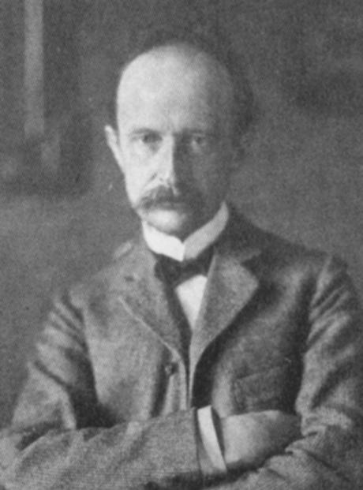
本实验是物理中的一个经典实验，曾获诺贝尔物理学奖 。
光的量子性是由德国科学家M.普朗克(Max Planck)在1900年为了解释黑体辐射的能量分布首先提出。1905年爱因斯坦依靠普朗克的量子假设提出量子理论，用于解释光电效应，提出光电效应方程，光的量子理论趋向完整与成熟。最初爱因斯坦提出量子理论是用于解释光电效应，直到1916年密立根在致力于光电效应的研究时，才完全定量地验证了爱因斯坦光电效应方程。当时测定的普朗克常数为：
h=6.57*10⁻³⁴J*S

Slide 4
一、实 验 目 的

Slide 5
1、了解光电效应的基本规
律，验证爱因斯坦光电效应方程。
2、掌握用光电效应法测定普
朗克常数h。

Slide 6
二、实 验 原 理

Slide 7
光电效应的实验示意图如图所示，图中GD是光电管，K是光电管阴极，A为光电管阳极，G是微检流计，V为电压表，E为电源，R为滑线变阻器，调节R可以得到实验所需要的加速电位差U_{AK}。光电管的A、K之间可获得从-U到0再到+U连续变化的电压。
GD
A
G
K
V
R
E
E
-U
+U
实验时用的单色光是从低压汞灯光谱中用干涉滤色片过滤得到的，其波长分别为：365nm，405nm，436nm，546nm，577nm。

Slide 8
无光照阴极时，由于阳极和阴极是断路的，所以G中无电流通过。用光照射阴极时，由于阴极释放出电子而形成阴极光电流。加速电位差U_{AK}越大，阴极电流越大，当U_{AK}增加到一定数值后，阴极电流不再增大而达到某一饱和值I_{H}，I_{H}的大小和照射光的强度成正比（如图1所示）。加速电位差U_{AK}变为负值时，阴极电流会迅速减少，当加速电位差U_{AK}负到一定数值时，阴极电流变为“0”，与此对应的电位差称为遏止电位差。这一电位差用U_{a}来表示。|U_{a}|的大小与光的强度无关，而是随着照射光的频率的增大而增大（如图2所示）。
U_{a}
I
光强
I_{H}
光弱
v
U_{AK}
图1
图2

Slide 9
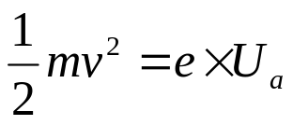
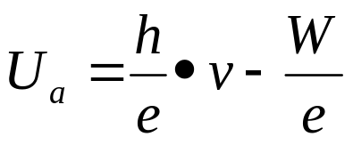
光电子从阴极逸出时具有初动能，其最大值等于它反抗电场力所做的功，即：
因为U_{a} ∝ v，所以初动能大小与光的强度无关，只是随着频率的增大而增大。U_{a} ∝ v的关系可用爱因斯坦方程表示如下：
实验时用不同频率的单色光（v₁、v₂......）照射阴极，测出相对应的遏止电位差（U_{a1}、U_{a2}……），然后画出U_{a} ~ v图，由此图的斜率即可求出h。
本实验的关键是正确确定遏止电位差，画出U_{a} ~ v图。至于在实际测量中如何正确地确定遏止电位差，还必需根据所使用的光电管来决定。

Slide 10
三、实 验 装 置

Slide 11
FB807型光电效应（普朗克常数）测定仪由光电检测装置和测定仪主机两部分组成。光电检测装置包括：光电管暗箱、汞灯灯箱、汞灯电源箱和导轨等，测定仪是主要包含微电流放大器和直流电压发生器两大部分的整体仪器。

Slide 12
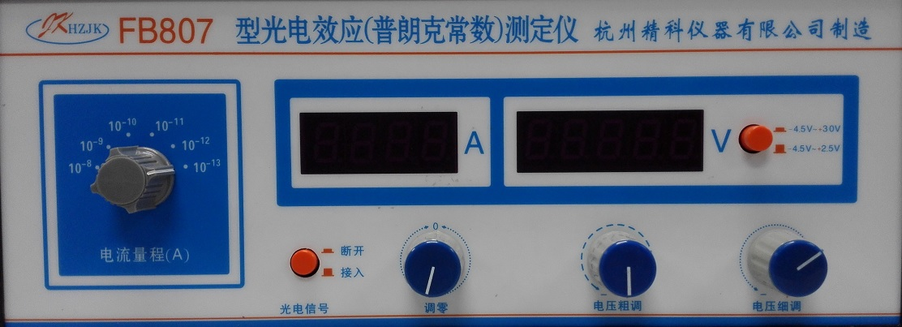
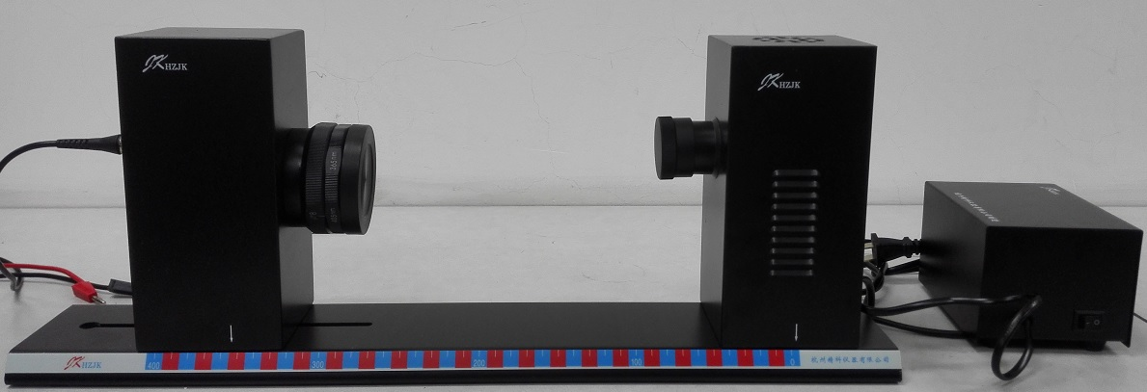
电流量程
光电管输出微电流表
光电管工作电压表
光电管工作电压转换按钮
测定仪
光电信号开关
调零
光电管工作电压粗调
光电管工作电压细调
光电管暗箱
滤色片，光阑总成
遮光罩
汞灯箱
汞灯电源
光电检测装置

Slide 13
四、实 验 内 容

Slide 14
1、测试前准备
将FB807测试仪及汞灯电源接通（光电管暗箱遮光态），预热20分钟。调整光电管与汞灯距离约为30～40cm，并保持不变。用专用连接线将光电管暗箱电压输入端与FB807测试仪后面板上电压输出连接起来（红对红，黑对黑）。将“电流量程”选择开关置于合适档位（测量截止电位调到10⁻¹³A，测量伏安特性调到10⁻¹⁰A或10⁻¹¹A）。测定仪在开机或改变电流量程后，都需要进行调零。调零时应将光电信号开关按下（光电管电流输出与测试仪微电流输入端断开），旋转“调零”旋钮使电流表为0。调节好后，将光电信号开关释放（光电管电流输出与测试仪微电流输入端连接）。

Slide 15
2、用FB807实验仪测定截止电压
由于本实验仪器的电流放大器灵敏度高，稳定性好，光电管阳极反向电流，暗电流水平也较低，在测量各谱线的截止电压U_{a}时，可采用零电流法（即交点法），即直接将各谱线照射下测得的电流为零时对应的电压U_{AK}的绝对值作为截止电压U_{a}。此法的前提是阳极反向电流、暗电流和本底电流都很小，用零电流法测得的截止电压与真实值相差较小，且各谱线的截止电压都相差ΔU，对U_{a} ~ v 曲线的斜率无大的影响，因此对h的测量不会产生大的影响。

Slide 16
将工作电压转换至“-4.5 -- +2.5V档”，“电流量程”开关置于×10⁻¹³A档。光电信号开关置于关，对微电流测量调零。操作方法是：将暗盒前面的转盘用手轻轻拉出约3mm左右，即脱离定位销，把Φ4mm的光阑标志对准上面的白点，使定位销复位。再把装滤色片的转盘放在档光位，即指示“0”对准上面的白点，在此状态下测量光电管的暗电流。
将365nm的滤色片转到窗口（通光口），此时把电压表显示的U_{AK}值调节为-1.999V，打开汞灯遮光盖，电流表显示对应的电流值I应为负值。用电压粗调和细调旋钮，逐步升高工作电压（即使负电压绝对值减小），当电压到达某一数值，光电管输出电流为零时，记录对应的工作电压U_{AK}，该电压即为365nm单色光的遏止电位。然后按顺序依次换上405nm、436nm、546nm、577nm的滤色片，重复以上测量步骤，将各U_{AK}值记入表中。

Slide 17
U_{a} ～ v 关系表
波长λ（nm） | 365 | 405 | 436 | 546 | 577
频率v_{i}（×10¹⁴Hz） | 8.214 | 7.408 | 6.879 | 5.490 | 5.196
截止电压U_{ai}（V）
由表中的实验数据，画出U_{a} ~ v 图，求出直线的斜率K，即可用h = e • K 求出普朗克常数h，把它与公认值h₀比较，求出实验结果的相对误差E = ( h - h₀ ) / h₀，式中e = 1.602×10⁻¹⁹C，h₀ = 6.626×10⁻³⁴J•s。

Slide 18
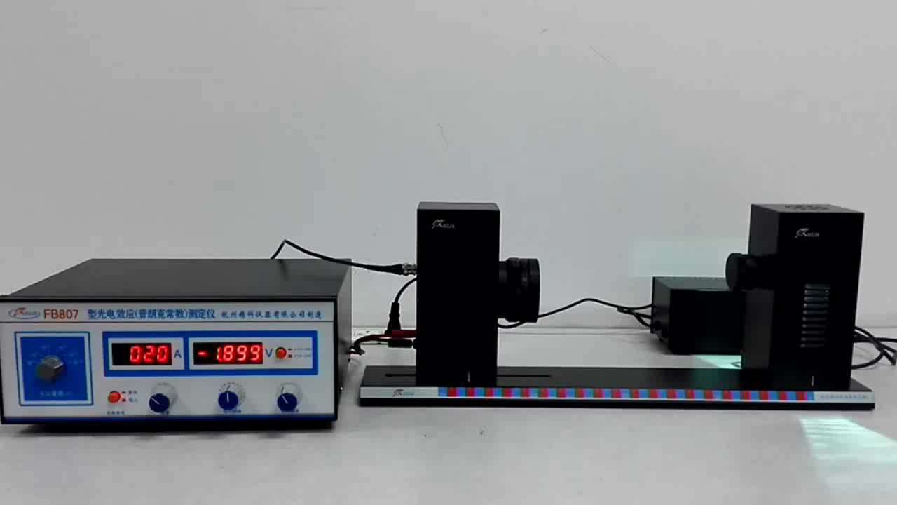
具体操作请点击观察

Slide 19
五、注 意 事 项

Slide 20
1、汞灯在使用前一定要预热，而在使用的过程中尽量不要关闭汞灯电源。
2、应保持虑光片的表面清洁，避免用手接触光片的表面。
3、在不工作的时候，光电管应尽量减少光照，以提高使用寿命。

Slide 21
实 验 结 束
若有不清楚的地方，请同学们
重新播放观看！

